Slide 1
Проект

Slide 2
Основные части
1. Титульный лист (ОУ, Тема, ФИО автора, ФИО руководителя проекта)
2. Оглавление (автоматическое!)
3. Введение
4. Основная часть
5. Заключение
6. Список использованных источников и литературы
7. Приложения (если есть)

Slide 3
Требования к оформлению работы
Шрифт Times New Roman 14
Интервал 1,5, выравнивание текста по ширине
Отступ 1,25
Каждая часть начинается с новой страницы (разрыв страницы)
Заголовок по центру жирным шрифтом
Нумерация страниц

Slide 4
Введение
Актуальность работы (И для вас, и для общества)
Проблема
Цель
Задачи

Slide 5
Основная часть
Теория, основные понятия
Практическая часть, если есть (результаты опросов, исследования, наблюдения)
Пункты частей идут согласно задачам.
Итог по каждой смысловой части

Slide 6
Заключение
Выводы по исследованиям и теории
Согласно цели и задачам!
Продукт, который получили

Slide 7
ПОМНИТЕ!
Проект – это НЕ ПРЕЗЕНТАЦИЯ! Это исследовательская работа и она выполняется всегда с текстовой частью.
Презентация нужна будет для защиты проекта.

Slide 8
Критерии
Актуальность темы
Новизна решаемой задачи
Оригинальность методов решения задачи исследования
Научное и практическое значение результатов темы
Изложение доклада и эрудированность автора в рассматриваемой области
Участие в дискуссии
Культура оформления работы
За каждый пункт макс. 5 баллов, общее количество баллов 35.
30 баллов и более – «отлично»
25-29 – «хорошо»
20-24 – «удовлетворительно»

Slide 9
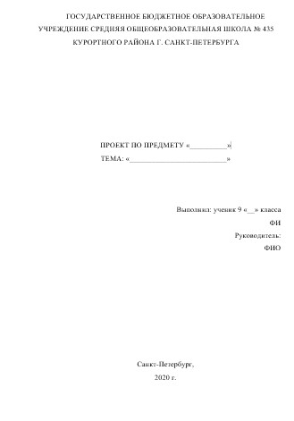
Пример титульного листа

